Slide 1
3. Development Process
Development Process >
Feb 2019

Slide 2
Schedule*
Development Process >
0. Seminar Overview
Overview of the Relational Data Model
Why DB Design?
Development Process
Requirements
Conceptual Data Model
Generalization & Specialization
Relational Database Design
Normalization
Keys and Constraints
*subject to change without notification

Slide 3
Development Process > Preliminary >
일반적으로 몇 가지 특정 작업만을 염두에두고 작은 데이터베이스를 설정하는 결정을 내립니다.
직접적인 즉각적인 작업에 집중할 뿐만아니라 해당 작업을 지원할 데이터 및 데이터 독립성이라고 하는 기타 작업도 이해하여야 합니다.
데이터의 현재 주된 사용만을 생각하는 것보다 관련 데이터 타입을 반영하도록 데이터베이스를 설계하는 것이 장기적으로 바람직할 것입니다.
중소기업이 고객에게 송장과 명세서를 보내고자 할 수 있습니다. 이때 명세서와 진행상황에 대해 생각하기 보다는 사용될 데이터 항목에 대해 생각하는 것이 중요합니다.
가능성을 분명히 하기 위해 문제를 추상화합니다.
Notes:
A scientist may have some experimental results that need safekeeping; a small business may wish to produce invoices and monthly statements for its customers; a sports club may want to keep track of teams and subscriptions
In this case, these items are customers and their transactions. A statement is simply a report of a particular customer’s transactions over some period of time. In the long term, the format of the statement may change, for example, to include aging or interest charges. However, the underlying transaction data will be the same. If the database is designed to reflect the fundamental data (customers and transactions), it will be able to evolve as the requirements change. The type of data will stay the same, but the reports can change. We might also change the way data is entered (transactions might be entered through a web page or via e-mail), and we might find additional uses for the data (customer data might be used for mail–outs as well as invoicing).

Slide 4
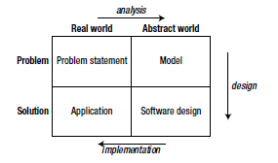
Development Process > Preliminary >
The software process (based on Zelkowitz et al., 19791)

Slide 5
What will be dealt
Development Process >
Initial Problem Statement
Analysis and Simple Data Model
Further Analysis: Revisiting the Use Cases
Design
Implementation
Excercises
Summary

Slide 6
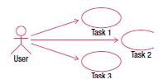
Initial Problem Statement
Development Process > Initial Problem … >
문제를 기술하는 한 가지 방법은 UML (Unified Modeling Language)의 일부인 use case를 사용하는 것입니다.
use case는 (공식적으로는 행위자라고 하는) 여러 유형의 사용자가 시스템과 상호 작용하는 방식에 대한 설명입니다.
Notes:
Use cases can be at many different levels, from high–level corporate goals down to descriptions of small program modules.

Slide 7
Example: Initial Use Case for Plant DB
Development Process > Initial Problem … >
나무에 관한 정보를 기록하는 데이터베이스 테이블의 작은 부분입니다. 개발자는 각 나무의 식물학 및 일반 이름과 함께 용도에 대한 정보를 유지하고자 합니다. 나무가 구매자의 요구 사항에 대한 적합 여부를 결정할 수 있도록 예비 구매자를 돕기 위한 것입니다.
“나무에 관한 모든 정보를 저장합니다.”
“이 나무의 용도는?”
Notes:
Find all the plants that satisfy a particular use is extremely awkward. Have a go at finding all the plants suitable for firewood

Slide 8

Development Process > Initial Problem … >
1. Maintain plant data
User
2. Report on plants
3. Report on uses
Use case 1: 각 플랜트에 대한 모든 데이터를 입력 (또는 편집). 즉 식물 ID, 속, 종, 일반 이름 및 용도.
Use case 2: 지정한 플랜트 (또는 모든 플랜트)에 대한 정보를 찾거나 보고하며, 나무의 용도를 확인합니다.
Use case 3: 용도를 지정하고 (또는 모든 용도에 대하여) 적절한 식물을 찾습니다.

Slide 9
Analysis and Simple Data Model
Development Process > Analysis … >
다른 타입의 데이터가 상호 작용하는 방식을 나타내는 초기 데이터 모델을 스케치하면 데이터와 관련된 사항에 대한 느낌으로 시작합니다.
Notes:
UML provides class diagrams that are a useful way of representing this information.

Slide 10
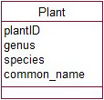
Classes and Objects
Development Process > Analysis … >
클래스는 유사한 것들의 데이터를 저장하기 위한 템플릿으로 생각할 수 있습니다.
첫 번째 클래스의 분명한 후보자는 식물일 것입니다. 속 (genus), 종 (species), 일반이름 (common_name), 아마도 식물 ID 번호 (plantID number)를 갖는 것과 비슷한 방식으로 각 식물을 기술 할 수 있습니다.
각 식물에 대하여 저장할 정보의 이러한 부분을 클래스의 애튜리뷰트 (또는 속성)이라고 합니다.

Slide 11
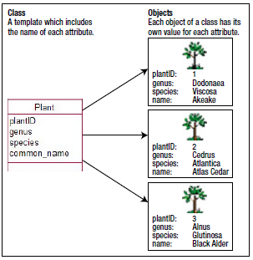
Development Process > Analysis … >

Slide 12

Development Process > Analysis … >
클래스의 다른 후보로는 Use를 들 수 있습니다. Use 클래스의 각 객체는 "hedging", "shelter"또는 "bird food"와 같은 값을 갖습니다.

Slide 13
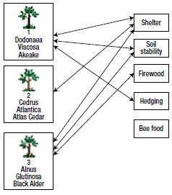
Relationships
Development Process > Analysis … >
Akeake는 토양 안정성, 헷지 및 쉼터로 사용될 수 있습니다. 우리는 이것을 Plant 클래스의 특정 객체와 Use 클래스의 객체 사이의 relationship(또는 association)라고 생각할 수 있습니다.

Slide 14
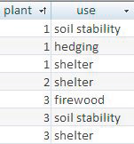
Development Process > Analysis … >
일반적으로 각 클래스를 테이블로 만들고 각 객체에 대한 정보를 해당 테이블에 행으로 기록합니다.
특정 relationship에 대한 정보도 테이블에 기록합니다.
Table Plants
Table Uses

Slide 15
Development Process > Analysis … >
두 개의 클래스 사각형 사이의 선으로 relationship을 표시합니다. relationship를 명확하게 하기 위해 그 선을 명명할 수 있습니다.
선의 양 끝에있는 숫자 쌍은 한 클래스의 객체 수를 상대 클래스의 특정 객체와 연관되어 있음을 나타냅니다.
첫 번째 숫자는 최소 숫자이며 대개 0 또는 1입니다. 따라서 선택성(optionality)이라 합니다.
두 번째 숫자는 관련 개체의 최대 수입니다. 일반적으로 1 또는 다수 (n으로 표시)하지만 다른 숫자도 가능합니다. 이 수는 카디널리티(cardinality) 또는 관계의 다양성(multiplicity)이라고 합니다.
Class A
1:n
Class B
0:1

Slide 16
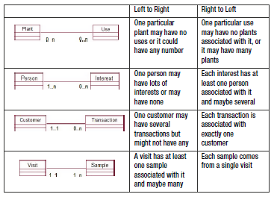
Development Process > Analysis … >

Slide 17
Further Analysis: Revisiting the Use Cases
Development Process > Further Analysis: … >
모델이 세 가지 use case의 요구 사항을 충족시킬 수 있는지 여부를 확인합니다.
Use case 1:나무 정보 관리.
각 나무에 대한 객체를 생성하고 현재 또는 미래에 필요할 수 있는 애트리뷰트을 기록 할 수 있습니다. Use 객체를 생성 할 수 있으며, 특정 Plant 객체와 Use 객체간에 관계 인스턴스를 지정할 수 있습니다.
Use case 2: 나무에 대한 검색.
특정 plant 객체 (또는 차례로 하나씩)의 해당 애트리뷰트 값을 찾습니다. 그런 다음 해당 plant 객체와 관련된 모든 use 개체를 찾습니다.
Use case 3: 사용에 대한 검색.
특정 use 객체와 관련된 모든 plant 객체를 찾습니다.
Notes:
UML provides class diagrams that are a useful way of representing this information.

Slide 18
Development Process > Further Analysis: … >
Use case 1: 나무 정보 관리.
두 세 가지 개별 작업
데이터베이스의 실제 실행 방법을 고려할 때, 용도 (hedging, shelter 등)는 프로젝트 시작시 바로 입력되고 수시로 업데이트 될 것으로 예상됩니다.
use에 정보를 입력하는 것은 사용자가 특정 plant 정보에 대한 작업과 독립적으로 수행하고자 하는 작업입니다. 나중에 동일한 사용자 또는 다른 사람이 플랜트의 세부 정보를 입력하고 이미 저장된 use와 연결시킬 수 있습니다.
실제로 어떻게 수행됩니까? 다른 사람들이 참여하여야 합니까? 다른 시점에 데이터를 입력할 예정입니까?
데이터 입력 또는 편집의 경우, 다른 사람이 수행하는 작업이나 다른 시간에 수행 하는 작업을 각각 use case로 분리하십시오.

Slide 19
Development Process > Further Analysis: … >
Use case 2: 나무에 대한 검색.
다음 대화에 대하여 살펴봅니다.
You: 폴더에 넣거나 사람들에게 보낼 모든 plant 목록 인쇄가 필요합니까?
User: 그러면 좋습니다.
You: 어떤 순서로 인쇄할까요?
User: By their genus, I guess. Alphabetical? 속순으로, 가나다 순으로?
You: 속순? 예를 들면 모든 Eucalyptus 속에 속한 나무들 모두 함께요?
User: 네, 좋을 것같아요.
또 다른 문제가 있습니다. 원래 테이블의 데이터를 주의 깊게 살펴보면, 속은 여러 종으로 나누어져 있으며, 종 각각은 여러 용도가 있음을 알 수 있습니다.
You: 각 종은 하나의 속에만 속하나요?
User: 맞습니다.
데이터에 대한 검색 또는 보고 작업의 경우, 데이터를 정렬, 그룹화 또는 선택하는 데 사용할 수있는 속성에 대해 사용자에게 질문하십시오. 이러한 속성은 추가 클래스의 후보가 될 수 있습니다.

Slide 20
Development Process > Further Analysis: … >
이제 데이터 모델에 추가 할 새로운 클래스 인 Genus가 있음을 알게되었습니다. 이 새로운 틀래스를 포함하는 것이 중요한 이유는 무엇일까요?
사용자가 속 (genus)으로 그룹핑하는 것에 대한 필요성 언급은 적절히 저장된 속(genus) 데이터 검색이 중요하다는 것을 의미합니다.

Slide 21
Example: Revised Use Cases for the PLANT DB
Development Process > Further Analysis: … >
1. Maintain uses
2. Maintain genus
User
3. Maintain species
4. Report on plants
5. Report on uses
Notes:
Find all the plants that satisfy a particular use is extremely awkward. Have a go at finding all the plants suitable for firewood

Slide 22
Development Process > Further Analysis: … >
Use case 1: Maintain uses. Use 객체를 만들거나 업데이트합니다. 이름을 입력 (또는 갱신)합니다.
Use case 2: Maintain genus. Genus 객체를 생성하거나 업데이트합니다. 이름을 입력합니다.
Use case 3: Maintain species. Species 객체를 만듭니다. 고유 한 ID를 생성하고 종과 일반 이름을 입력합니다. 새로운 Species 객체를 기존의 Genus 객체 중 하나와 연결시키고 선택적으로 임의의 수의 기존 Use 객체와 연결시킵니다.
Use case 4: Report plant information. 각 Genus 객체에 대해 이름으로 모든 관련 Species 객체를 검색합니다. 각 Species 객체에 대해 종과 공통 이름을 입력하여, 관련된 모든 용도를 찾아 이름을 검색합니다.
Use case 5: Report use information. 각 Use 객체에 대해 사용 이름에 대해 모든 관련 Species 객체를 찾아 각각의 연관된 속 이름과 종 및 공통 이름을 검색합니다.

Slide 23
Design
Development Process > Design >
어떤 종류의 소프트웨어가 프로젝트 구현에 적합할 지 생각합니다.
Notes:
UML provides class diagrams that are a useful way of representing this information.

Slide 24
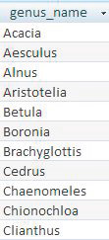

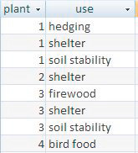
Implementation
Development Process > Implementation >
Table Genus
Table Species
Table Use
Table PlantUse
Notes:
UML provides class diagrams that are a useful way of representing this information.

Slide 25
Interfaces for Input Use Cases
Development Process > Implementation >
Species 정보를 유지하는 use case는 조금 까다롭습니다. Species (각 종에 관한 데이터)와 PlantUse (각 종에 연결되는 사용을 지정해야하기 때문에) 두 테이블을 업데이트해야 합니다.
Drop down list
to choose genus
Drop down list
to choose use
Subform to
choose multiple
Uses which will
End up in
Plant Use table

Slide 26
Reports for Output Use Cases
Development Process > Implementation >
데이터베이스의 보고서 작성과 조회 기능은 단순히 정보를 추출합니다.

Slide 27
Exercise 3-1
Development Process > Exercise >
학적 서비스는 교무 행정을 위하여 다양한 통계와 분석 자료, 개인별 학적 변동 이력을 제공하기 위한 것으로 아래와 같은 사용자 요구 사항를 만족하여야 한다.
Students ( Person_ID,
Student_Num,
LastName, FirstName,
MobilePhoneNumber, PhoneNumber, Address,
EnterDate, GraduateDate, ExpulsionDate,
HighSchool, College4BS, CollegeforMS,
LeaveStartDate, LeaveEndDate, LeaveReason)
합격자(입학예정자)의 정보로부터 등록한 학생들을 시스템에 일괄 등록 (입력)
휴학/휴학연장: 학생이 질병, 사고, 병역, 출산 및 육아, 기타 부득이한 사유로 수강할 수 없을 때에 휴학(연장)을 신청하고 관련 부서 확인을 통해 최종 휴학을 승인
복학: 휴학기간 종료 및 휴학 사유 소멸 시 다음 학기 등록기간 (2월, 8월) 중 학업을 계속하기 위하여 신청하고 승인
자퇴: 학생 스스로 학업을 중도 포기할 경우 자퇴를 신청하고 승인
학적기재 사항 변경관리: 국문성명, 영문성명, 주민등록번호(?), 주소 등 학적 개인정보를 변경하기 위해 신청하는 절차
졸업(?): 신청 프로그램을 수료하여 학업을 종료할 경우 졸업을 신청하고 승인

Slide 28
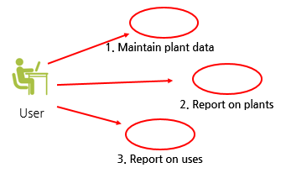
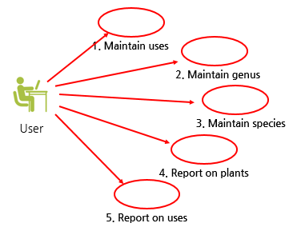
Summary
Development Process > Summary >
사용자 관점에서 문제를 표현합니다. 데이터베이스 문제의 경우, 일반적으로 저장될 데이터와 검색해야 하는 정보의 관점에서 이루어집니다.
정보의 가능한 다른 용도와 데이터의 유용한 정렬 순서 또는 그룹화 방법에 대해 고려하여야 합니다. 만족할 때까지 데이터 모델 및 use case를 재검토하는 분석 프로세스를 반복 수행합니다.
analysis
Real world
Abstract world
Problem

Slide 29
Development Process > Implementation >
데이터를 관리할 제품을 선택하고, 적절한 디자인을 작성하십시오. 관계형 데이터베이스의 경우 테이블, 키 및 외래 키를 지정해야 합니다.
응용프로그램을 설계합니다. 관계형 데이터베이스의 경우 테이블 설정 및 use case를 충족시키기 위한 양식 및 보고서 개발을 포함합니다.
analysis
Real world
Abstract world
Problem
design
Solution
Implementation

Slide 30
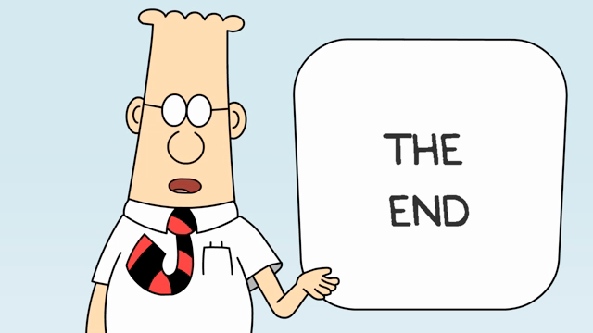
출처: metachannels.com
Thank you!

